Slide 1
数据挖掘工具
WEKA教程
北航计算机学院
季书帆

Slide 2
WEKA教程
WEKA简介
数据格式
数据准备
属性选择
可视化分析
分类预测
关联分析
聚类分析
WEKA扩展

Slide 3

Waikato Environment for Knowledge Analysis
源代码可从http://www.cs.waikato.ac.nz/ml/weka/下载。
数据挖掘和机器学习历史上的里程碑，现今最完备的数据挖掘工具之一。
集成了数据预处理、分类、回归、聚类、关联分析以及在新的交互式界面上的可视化等等。通过其接口，可在其基础上实现自己的数据挖掘算法。

Slide 4

WEKA界面

Slide 5
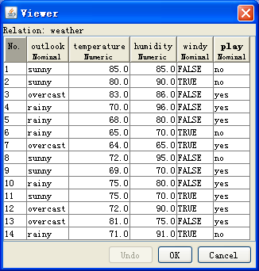
数据显示格式：Excel表
二维关系表：
行代表样本实例（Instance），即
数据记录。
列代表属性（Attribute）。

Slide 6
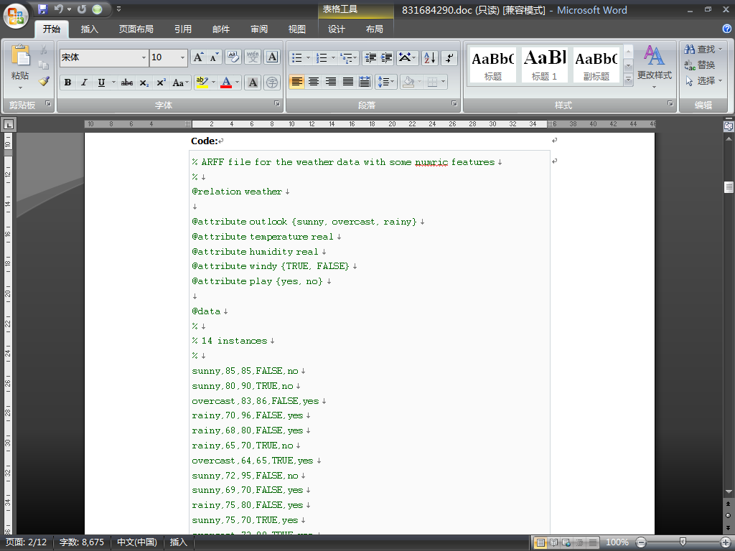
数据存储格式：ARFF文件
ARFF不能随意断行：空行将被忽略， 以“%”开始的行是注释。
ARFF文件分两部分：
  头信息（Head information），包括对关系和属性的声明。
  数据信息（Data information），数据集中给出的数据，从“@data”标记开始。

Slide 7
数据格式规范
关系声明
关系名称在ARFF文件的第一个有效行来定义，格式为
@relation <relation-name>
<relation-name>是一个字符串。如果这个字符串包含空格，它必须加上引号（英文标点的单引号或双引号）。
属性声明
用一列以“@attribute”开头的语句表示, 定义属性名称和数据类型;属性顺序与后续数据顺序一一对应; 最后一个声明的属性被称作class属性,即类标签。
格式为 @attribute <attribute-name> <datatype>
其中<attribute-name>是必须以字母开头的字符串, 和关系名称一样，如果这个字符串包含空格，它必须加上引号。

Slide 8
数据格式规范
数据信息
“@data”标记独占一行，每个实例占一行。
实例的各属性值用逗号隔开。如果某个属性的值缺失（missing value），用问号“?”表示。
例如：
@data
sunny,85,85,FALSE,no
?,78,90,?,yes

Slide 9
WEKA支持四种<datatype>
数值属性 numeric：整数或实数。
标称属性 <nominal-specification>：放在花括号中的一系列类别名 {<nominal-name1>, <nominal-name2>, <nominal-name3>, ...} 。
例如 @attribute outlook {sunny, overcast, rainy} 。
字符串属性 string：可包含任意的文本。
例如 @ATTRIBUTE LCC string
日期和时间属性 date [<date-format>]
格式是 @attribute <name> date [<date-format>] ，其中<name>是属性的名称。
<date-format>默认是 “yyyy-MM-ddTHH:mm:ss”。

Slide 10
数据准备（实例）
bank-data数据各属性的含义如下：
id: a unique identification number
age: age of customer in years (numeric)
sex: MALE / FEMALE
region: inner_city/rural/suburban/town
income: income of customer (numeric)
married: is the customer married (YES/NO)
children: number of children (numeric)
car: does the customer own a car (YES/NO)
save_act: does the customer have a saving account (YES/NO)
current_act:does the customer have a current account (YES/NO)
mortgage: does the customer have a mortgage (YES/NO)
pep: did the customer buy a PEP (Personal Equity Plan，个人参股计划) after the last mailing (YES/NO)

Slide 11
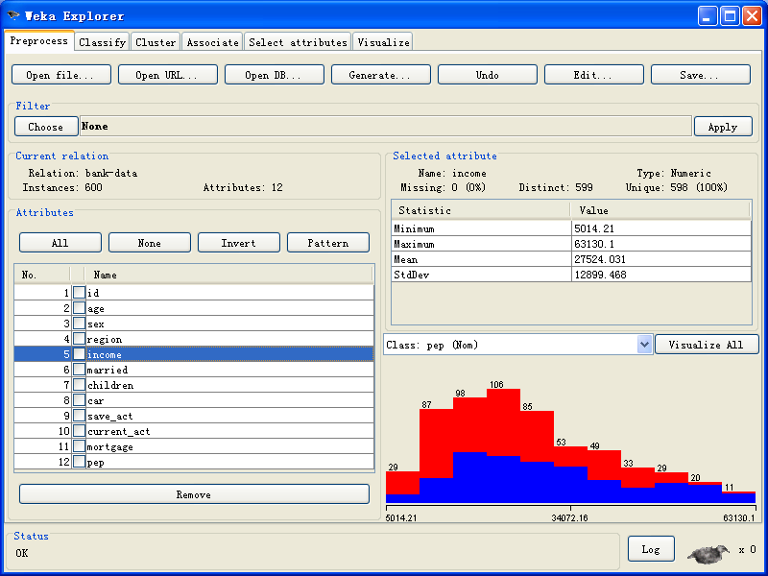
1
2
3
4
6
5
7
8

Slide 12
数据准备（实例）
上图显示的是 “Explorer”打开“bank-data.csv”的情况，主界面分成8个区域。
区域1的几个选项卡是用来切换不同的挖掘任务面板。
区域2是一些常用按钮。包括打开数据，保存及编辑功能。在这里可以把“bank-data.csv”另存为“bank-data.arff”。
在区域3中“Choose”某个“Filter”，可以实现筛选数据或对数据进行变换。数据预处理主要就利用它来实现。
区域4展示了数据集的一些基本情况。
区域5中列出了数据集的所有属性。勾选一些属性并“Remove”就可以删除它们，删除后还可以利用区域2的“Undo”按钮找回。区域5上方的一排按钮是用来实现快速勾选的。在区域5中选中某个属性，则区域6中有关于这个属性的摘要。注意对于数值属性和标称属性，摘要的方式是不一样的。图中显示的是对数值属性“income”的摘要。

Slide 13
数据准备（实例）
区域7是区域5中选中属性的直方图。若数据集的某个属性是目标变量，直方图中的每个长方形就会按照该变量的比例分成不同颜色的段。默认地，分类或回归任务的默认目标变量是数据集的最后一个属性（这里的“pep”正好是）。要想换个分段的依据，即目标变量，在区域7上方的下拉框中选个不同的分类属性就可以了。下拉框里选上“No Class”或者一个数值属性会变成黑白的直方图。
区域8是状态栏，可以查看Log以判断是否有错。右边的weka鸟在动的话说明WEKA正在执行挖掘任务。右键点击状态栏还可以执行JAVA内存的垃圾回收。

Slide 14
数据预处理: 删除和离散化
删除无用属性
通常对于数据挖掘任务来说，ID这样的信息是无用的，我们将之删除。在区域5勾选属性“id”，并点击“Remove”。将新的数据集保存为“bank-data.arff”，重新打开。 此外，我们可以通过名为“RemoveType”的Filter删除某一类型的属性。
离散化
我们知道，有些算法(如关联分析)，只能处理所有的属性都是标称型的情况。这时候我们就需要对数值型的属性进行离散化。在这个数据集中有3个变量是数值型的，分别是“age”，“income”和“children”。
其中“children”只有4个取值：0，1，2，3。这时我们可以通过名为“NumericToNominal”的Filter将children的类型变成Nominal。

Slide 15
数据预处理:离散化
“age”和“income”的离散化可借助WEKA中名为“Discretize”的Filter来完成。
现在“Choose”旁边的文本框应该显示“Discretize -B 10 -M -0.1 -R first-last”。 点击这个文本框会弹出新窗口以修改离散化的参数。
我们不打算对所有的属性离散化，只是针对对第1个和第4个属性（见区域5属性名左边的数字），故把attributeIndices右边改成“1,4”。计划把这两个属性都分成3段，于是把“bins”改成“3”。其它框里不用更改。点“OK”回到“Explorer”，可以看到“age”和“income”已经被离散化成分类型的属性。若想放弃离散化可以点区域2的“Undo”。
经过上述操作得到的数据集我们保存为bank-data-final.arff。

Slide 16
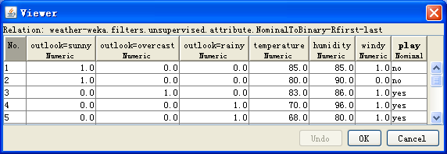
数据预处理:属性类型转换
NominalToBinary过滤器将所有nominal类型的属性转为binary(0,1二值)属性，一个可取k个值的nominal类型的属性转为k个二值属性，这样可将数据中所有属性转为数值(numeric)属性。以下是weather.arff转换后的结果。

Slide 17
数据预处理:增加表达式属性
AddExpression: An instance filter that creates a new attribute by applying a mathematical expression to existing attributes. The expression can contain attribute references and numeric constants. Supported operators are : +, -, *, /, ^, log, abs, cos, exp, sqrt, floor, ceil, rint, tan, sin, (, )
Attributes are specified by prefixing with 'a', eg. a7 is attribute number 7 (starting from 1).
Example expression : a1^2*a5/log(a7*4.0).
以下命令在weather.arff中增加了一个temp/hum属性，其值为第二个属性（temperature）除以第三个属性（humidity）的值。
AddExpression –E a2/a3 –N temp/hum

Slide 18
数据预处理：采样
使用weka.filters.supervised.instance.Resample对整个数据集进行分层的采样(stratified subsample，采样所得数据仍保持原来的类分布)。以下Filter命令从soybean.arff中采样了5%的数据。
Resample –B 0.0 –S 1 –Z 5.0
使用weka.filters.unsupervised.instance.Resample 进行不分层的采样，即与类信息无关。以下Filter命令从soybean.arff中采样了5%的数据。
Resample –S 1 –Z 5.0

Slide 19
属性选择: 子集评估器+搜索方法
属性子集评估器
  CfsSubsetEval: 综合考虑单一属性的预测值和属性间的重复度
  ClassifierSubsetEval: 用分类器评估属性集
  ConsistencySubsetEval: 将训练数据集映射到属性集上来检测类值的一致性
  WrapperSubsetEval: 使用分类器和交叉验证（包装方法）
搜索方法
  BestFirst: 回溯的贪婪搜索
  ExhaustiveSearch: 穷举搜索
  GeneticSearch: 使用遗传算法搜索
  GreedyStepwise: 不回溯的贪婪搜索
  RandomSearch: 随机搜索
  RankSearch: 排列属性并使用属性子集评估器将有潜力的属性进行排序

Slide 20
属性选择:单一属性评估器+排序
单一属性评估器
  ChiSquaredAttributeEval: 以基于类的Χ²为依据的属性评估
  GainRationAttributeEval: 以增益率为依据的属性评估
  InfoGainAttributeEval: 以信息增益为依据的属性评估
  OneRAttributeEval: 以OneR的方法论来评估属性
  PrincipleComponents: 进行主成分的分析和转换
  ReliefAttributeEval: 基于实例的属性评估器
  SymmetricalUncertAttributeEval: 以对称不确定性为依据的属性评估
排序方法
  Ranker: 按照属性的评估对它们进行排序

Slide 21
可视化分析
二维散列图
  选择类标
    标称类标：数据点的颜色是离散的
    数值类标：数据点的颜色用色谱（蓝色到橙色）表示
  改变点阵的大小和点的大小
  改变抖动度，使互相重叠的点分开
  选择属性子集和采样
  注意：必须点击Update按钮上述改动才能生效
Notes:
http://www.cs.waikato.ac.nz/ml/weka/
http://prdownloads.sourceforge.net/weka/datasets-UCI.jar

Slide 22
分类预测
WEKA把分类(Classification)和回归(Regression)都放在“Classify”选项卡中。
在这两个任务中，都有一个目标属性（即输出变量或类标）。我们希望根据一个样本(WEKA中称作实例)的一组特征（输入变量），对目标进行预测。为了实现这一目的，我们需要有一个训练数据集，这个数据集中每个实例的输入和输出都是已知的。观察训练集中的实例，可以建立起预测的模型。有了这个模型，我们就可以对新的未知实例进行预测了。衡量模型的好坏主要在于预测的准确率。

Slide 23
选择分类算法
WEKA中的典型分类算法
  Bayes: 贝叶斯分类器
    BayesNet: 贝叶斯信念网络
    NaïveBayes: 朴素贝叶斯网络
  Functions: 人工神经网络和支持向量机
    MultilayerPerceptron: 多层前馈人工神经网络
    SMO: 支持向量机（采用顺序最优化学习方法）
  Lazy: 基于实例的分类器
    IB1: 1-最近邻分类器
    IBk: k-最近邻分类器

Slide 24
选择分类算法
  Meta: 组合方法
    AdaBoostM1: AdaBoost M1方法
    Bagging: 袋装方法
  Rules: 基于规则的分类器
    JRip: 直接方法－Ripper算法
    Part: 间接方法－从J48产生的决策树抽取规则（不是C4.5规则算法）
  Trees: 决策树分类器
    Id3: ID3决策树学习算法（不支持连续属性）
    J48: C4.5决策树学习算法（第8版本）
    RandomForest: 基于决策树的组合方法

Slide 25
选择模型评估方法
四种方法
  使用训练集作为测试集
  使用外部的测试集
  交叉验证
    设置折数
  保持方法
    设置训练实例的百分比
其他设置
  设置代价矩阵

Slide 26
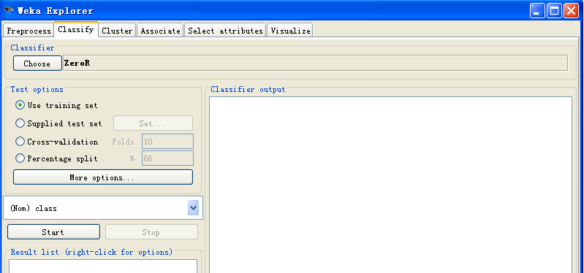
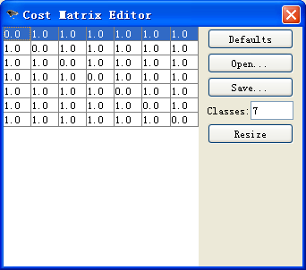
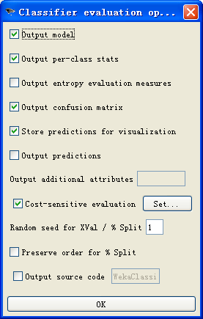
使用训练集作为测试集
使用外部的测试集
K折交叉验证
保持方法
点击这里进入设置框
代价矩阵
点击这里设置代价矩阵

Slide 27
文字结果分析
窗口显示的文字结果信息：
运行信息
使用全部训练数据构造的分类模型
针对测试集的测试结果汇总
  k-折交叉验证的结果是k次实验的汇总
  即 TP=TP₁+…+TP_{k}, FN=FN₁+…+FN_{k},
  FP=FP₁+…+FP_{k}, TN=TN₁+…+TN_{k}
基于类的详细结果
  加权平均的系数是类大小的百分比
混淆矩阵

Slide 28
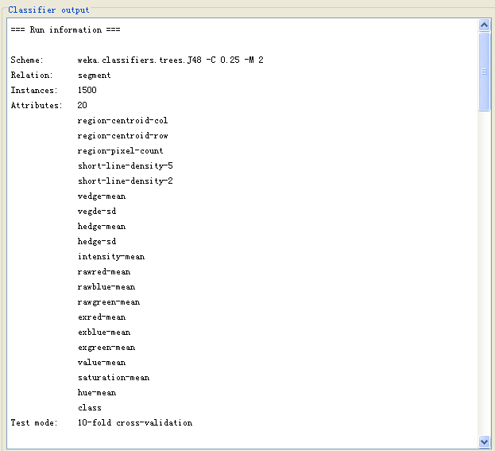
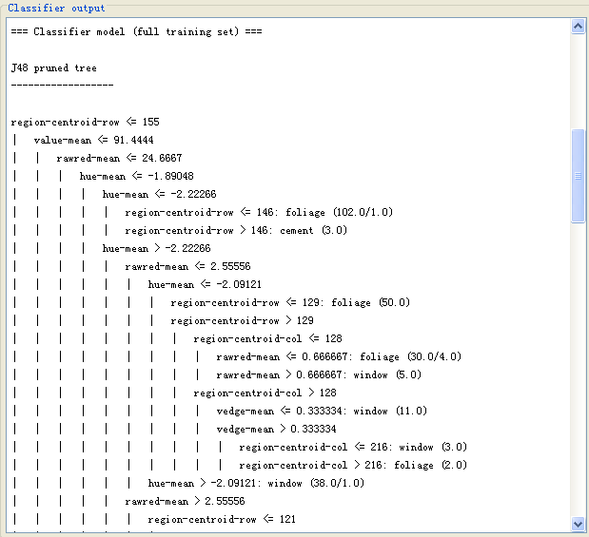
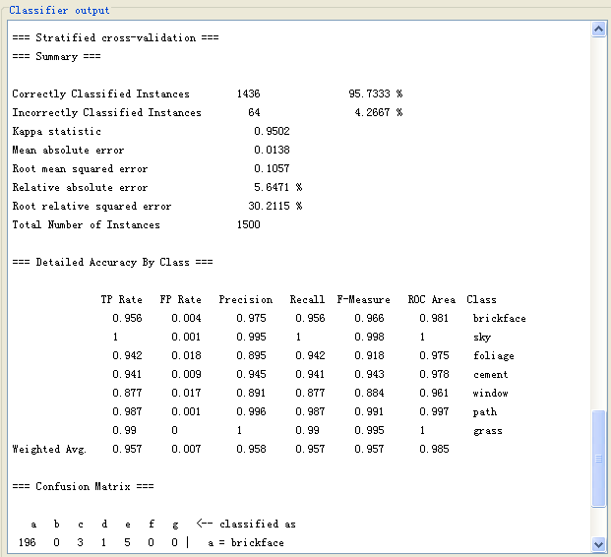
测试结果汇总
基于类的详细结果
混淆矩阵（多类）
运行信息
基于全部训练数据构造的分类模型

Slide 29
图形结果分析
可视化分类错误
  实际类与预测类的散布图
可视化模型
  可视化图：贝叶斯网络
    查看条件概率表
  可视化树：决策树
    居中显示
    屏幕大小显示
    自动调整显示
    查看结点关联的训练集

Slide 30
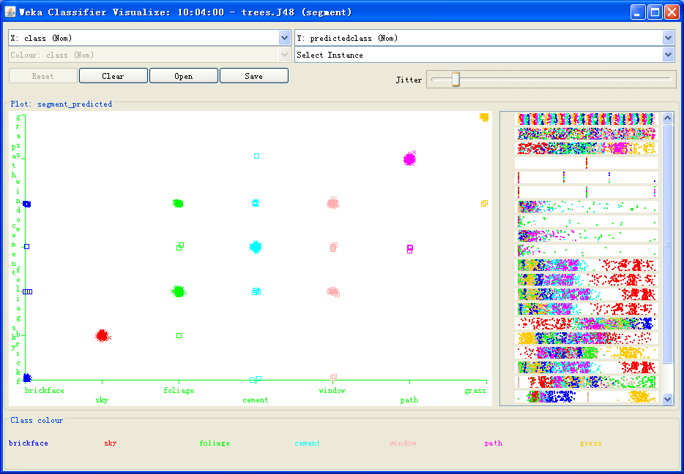
Visualize classifier errors:
实际类与预测类的散布图

Slide 31
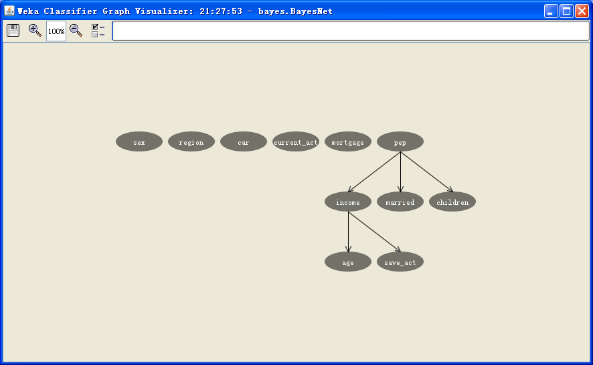

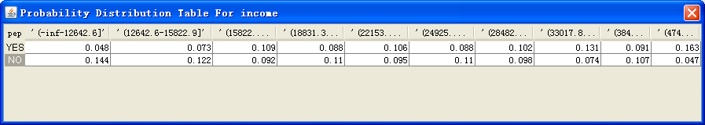
Visualize graph:
贝叶斯网络图
点击这里看结点的先验概率表
点击这里看结点的条件概率表
P(income=(-inf-12642.6] | pep=YES) = 0.048
P(income=(-inf-12642.6] | pep=NO) = 0.144

Slide 32
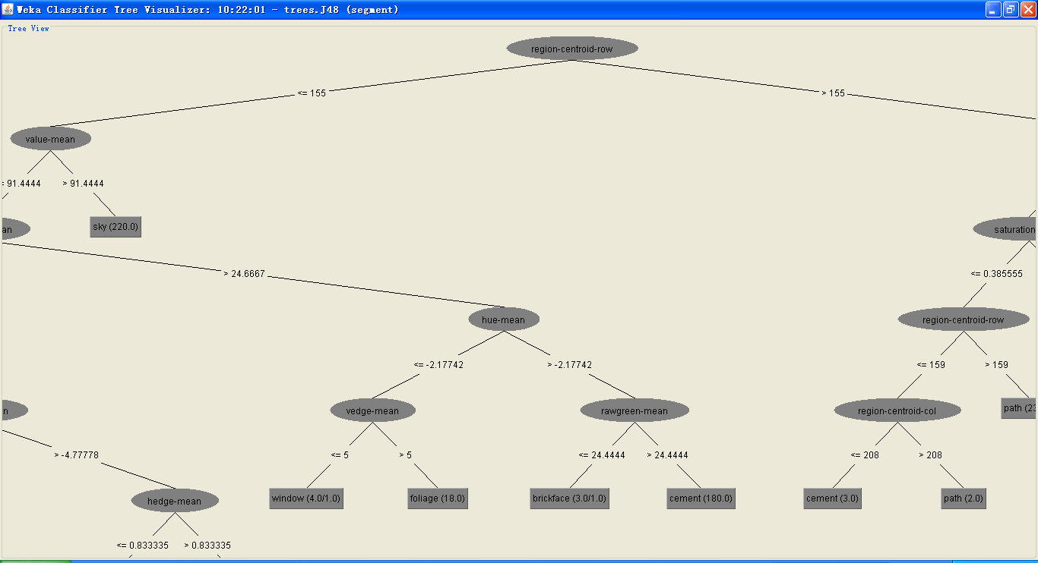
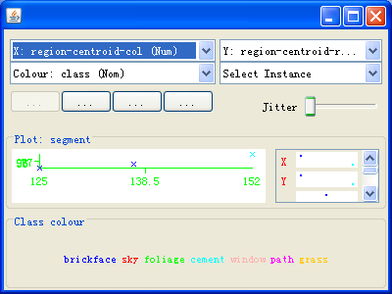
Visualize tree:
决策树图 － 自动调整显示
点击这里看结点关联的数据集
3个数据点
1个分类错误

Slide 33
图形结果分析
可视化边缘曲线 (margin curve)
  显示预测边缘，即实际类的预测概率与其他类的最大预测概率的差别
  对于每个测试样本，从小到大显示预测边缘
  四个变量
    Margin: 预测边缘的值
    Instance_number: 测试样本的序号
    Current: 具有当前预测边缘值的样本个数
    Cumulative: 小于或等于预测边缘值的样本个数 （与Instance_number一致）

Slide 34
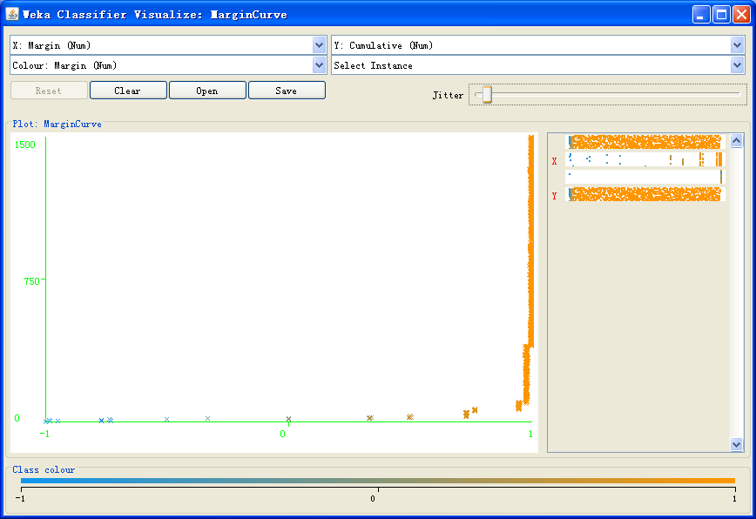
Visualize margin curve:
边缘曲线图
纵轴：小于等于边缘值的样本个数
横轴：边缘值
（边缘值接近1的样本越多越好）

Slide 35
图形结果分析
可视化阈值曲线（基于类）
  阈值是将检验实例归为当前类的最小概率，使用点的颜色表示阈值
  曲线上的每个点通过改变阈值的大小生成
  可以进行ROC分析
    X轴选假正率（false positive）
    Y轴选真正率（true positive）
  ROC曲线 — 接受者操作特征(Receiver Operating Characteristic)曲线：描绘 真正率TPR (纵轴) 随着 假正率FPR (横轴) 变化的趋势
  AUC：ROC曲线下方的区域面积（理想情况AUC=1）

Slide 36
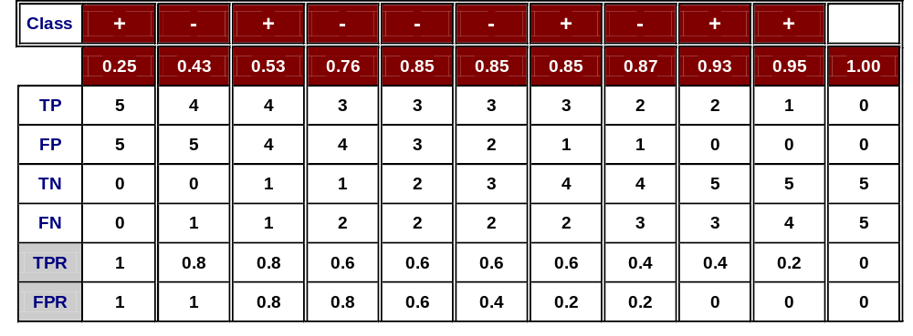
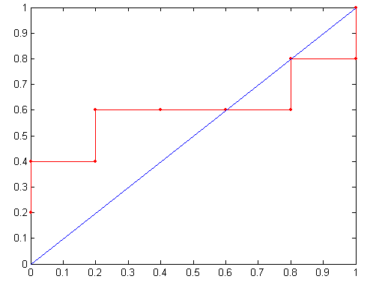
如何构造ROC曲线
测试样本概率阈值 >=
测试样本属于+类的概率
TPR
ROC曲线:
FPR

Slide 37
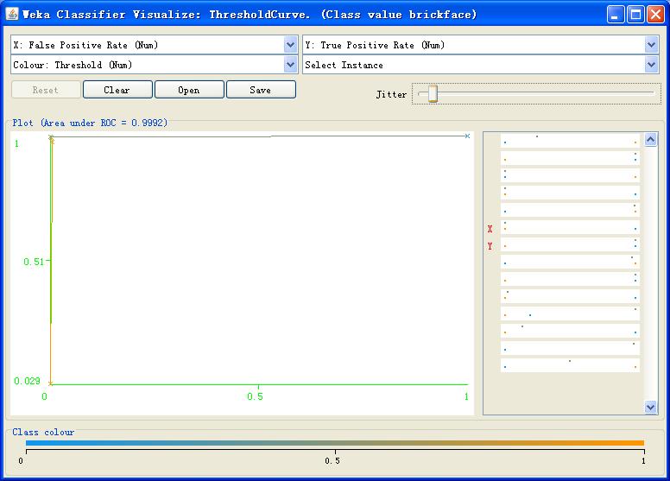
Visualize threshold curve:
基于某个类的ROC曲线

Slide 38
实验者界面
优点
  同时对多个数据集和多个分类算法工作
  可以比较多个分类算法的性能
缺点
  不能使用数据预处理工具
  不能选择类标，只能将输入数据集的最后一个属性作为类标
三个页面
  设置页面 (Setup) － 设置实验参数
  运行页面 (Run) － 启动实验，监视实验过程
  分析页面 (Analyze) － 分析实验结果

Slide 39
设置页面
设置实验配置模式 (Experiment Configuration Mode)
设置结果保存路径 (Choose Destination)
设置实验类型 (Experiment Type)
  交叉验证
  保持方法（随机化记录次序）
  保持方法（维持原有记录次序）
迭代控制 (Iteration Control)
  设置实验迭代次数 —— 减少数据抽样随机性的影响
数据集 (Datasets)
  增加数据集，类标是数据集最后一个属性
分类算法 (Algorithms)
  增加算法
  设置算法参数

Slide 40
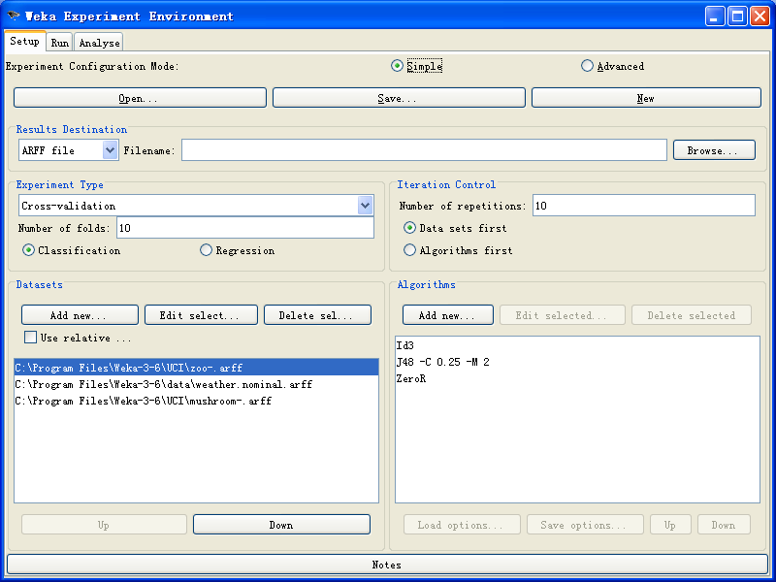
设置实验配置模式（一般使用New）
设置结果保存路径（一般不填）
设置实验类型
设置实验迭代次数
设置数据集（可多个）
设置分类算法（可多个）

Slide 41
运行页面
点击运行，报告运行情况
运行后生成一个数据集
  一个记录对应一个数据集和一个分类算法的一次实验，字段包括算法、数据集和不同的性能度量
  该数据集保存在内存中
  分析仅限于算法性能比较的显著性检验
  没有可视化分析功能

Slide 42
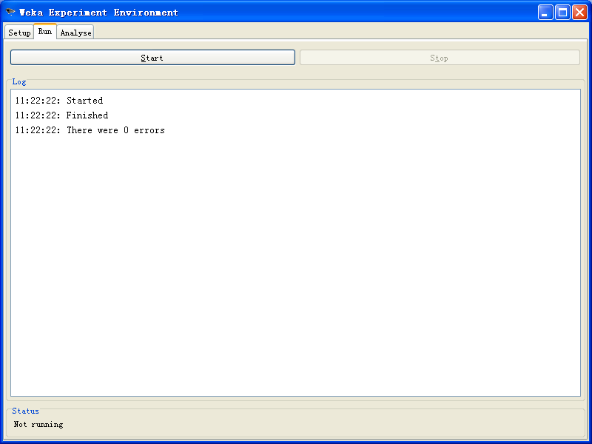
按Start开始测试
测试结束后提示错误信息
测试结果保存在内存

Slide 43
分析页面
实验结果数据源 (Source)
配置测试 (Configure test)
  选择行和列，行缺省是数据集，列缺省是Scheme, Scheme_options和Scheme_version_ID
  测试基准 (Test base)
    某个算法
    汇总 (summary)
    排序 (ranking)
结果列表 (Result list)
测试输出 (Test output)

Slide 44
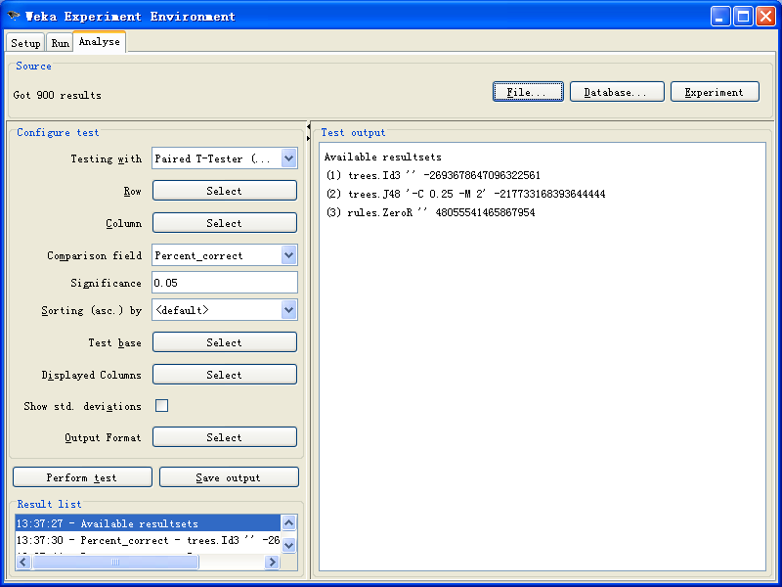
点击该按钮分析保存在内存中的实验结果
算法性能比较的测试：t-测试
数据集有900个记录，
因为3个数据集，3个算法，每个
算法10折交叉验证，迭代10次，
总共产生3*3*10*10＝900条记录
重要！选择测试基准
某个算法
汇总
排序

Slide 45
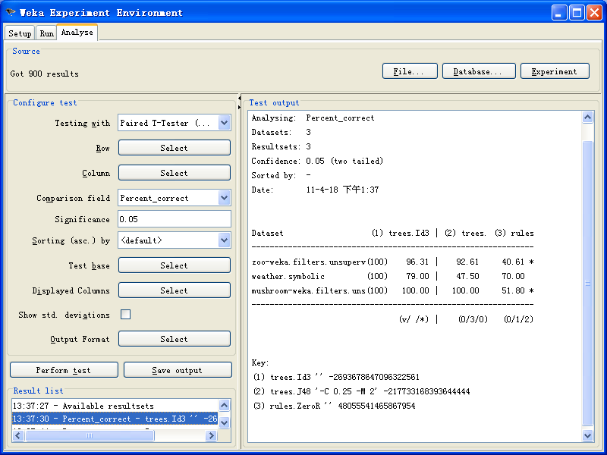
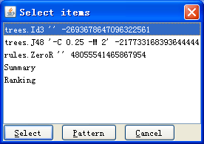
(x/y/z)
x: 比较算法性能显著高的数据集个数
y: 比较算法性能无显著差别的数据集个数
z: 比较算法性能显著低的数据集个数

Slide 46
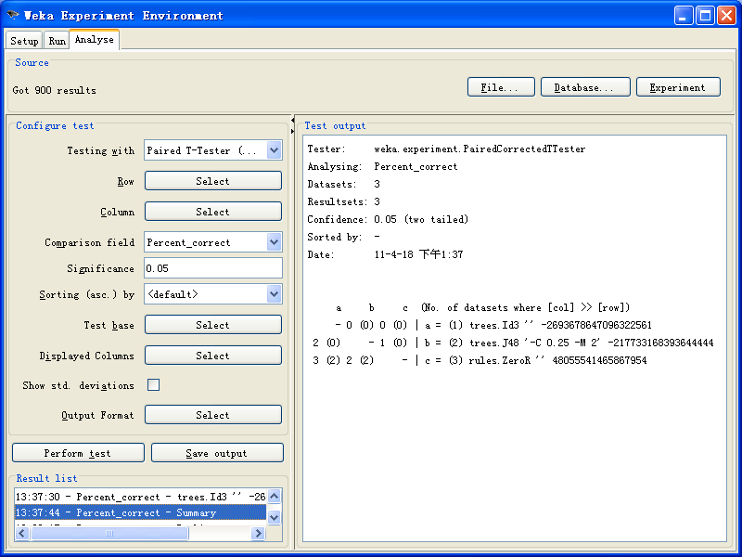
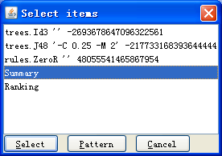
[列算法]比[行算法]性能显著高的数据集个数
[列算法]比[行算法]性能高的数据集个数

Slide 47
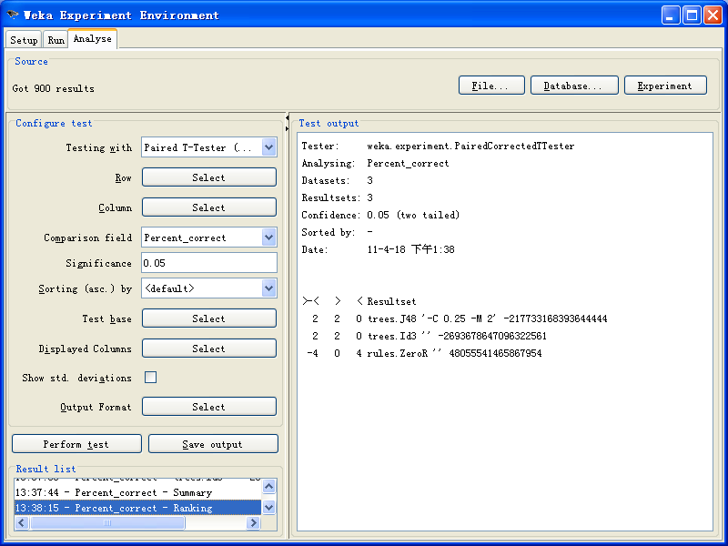
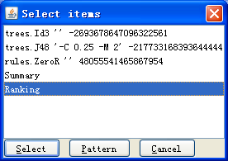
比[行算法]性能显著高的(算法,数据集)个数
比[行算法]性能显著低的(算法,数据集)个数
比[行算法]性能显著低的(算法,数据集)个数 减去
比[行算法]性能显著高的(算法,数据集)个数

Slide 48
实验内容
分组对UCI数据集进行实验
  15~16个组
  每组选择一个数据集分析
实验内容
  使用一个UCI数据集，评估至少三个分类算法的性能
    解释哪个算法的性能最好，是否显著地好
  分析性能最好的算法的实验结果
    解释文字部分的性能评估结果
    解释图形部分的性能评估结果
    解释分类模型

Slide 49
知识流界面
功能：将WEKA组件在设计画布上相互连接以形成可进行动态数据处理分析的知识流
两种数据处理模式
  批量处理
    探索者界面支持的测试模式，在知识流界面都支持
  增量处理
    探索者界面不支持增量处理数据
    目前WEKA实现了下面这些可增量学习的分类器：AODE、IB1、IBk、KStar、NaiveBayesMultinomialUpdateable、NaiveBayesUpdateable、NNge、Winnow、RacedIncrementalLogitBoost、LWL

Slide 50
批量处理模式（交叉验证）
交叉验证J48显示
  Datasources – ArffLoader
  Evaluation – ClassAssigner
  Evaluation – CrossValidationFoldMaker
  Classifiers – J48
  Evaluation – ClassifierPerformanceEvaluator
  Visualization – TextViewer
  Visualization – GraphViewer

Slide 51
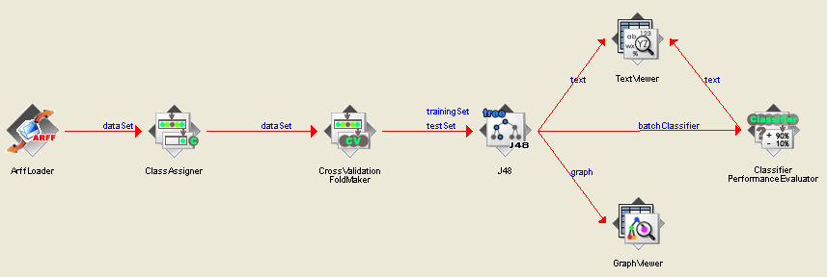
批量处理模式（交叉验证）
交叉验证J48显示

Slide 52
批量处理模式（保持方法）
保持方法J48显示
  Datasources – ArffLoader
  Evaluation – ClassAssigner
  Evaluation – TrainTestSplitMaker
  Classifiers – J48
  Evaluation – ClassifierPerformanceEvaluator
  Visualization – TextViewer
  Visualization – GraphViewer

Slide 53
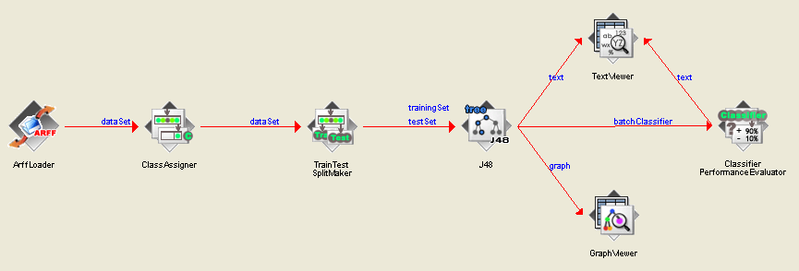
批量处理模式（保持方法）
保持方法J48显示

Slide 54
批量处理模式（外部测试集）
使用外部测试集J48显示
  Datasources – ArffLoader×2
  Evaluation – ClassAssigner×2
  Evaluation – TrainingSetMaker
  Evaluation – TestSetMaker
  Classifiers – J48
  Evaluation – ClassifierPerformanceEvaluator
  Visualization – TextViewer
  Visualization – GraphViewer

Slide 55
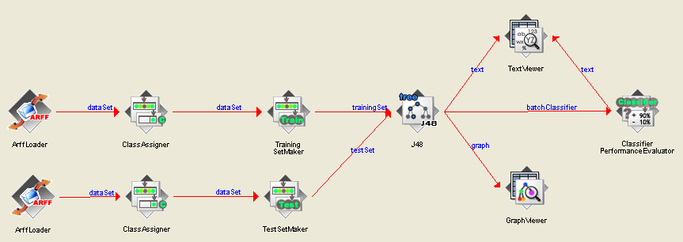
批量处理模式（外部测试集）
使用外部测试集J48显示

Slide 56
批量处理模式（训练集用于测试）
训练集用于测试的J48显示
  Datasources – ArffLoader
  Evaluation – ClassAssigner
  Evaluation – TrainingSetMaker
  Evaluation – TestSetMaker
  Classifiers – J48
  Evaluation – ClassifierPerformanceEvaluator
  Visualization – TextViewer
  Visualization – GraphViewer

Slide 57
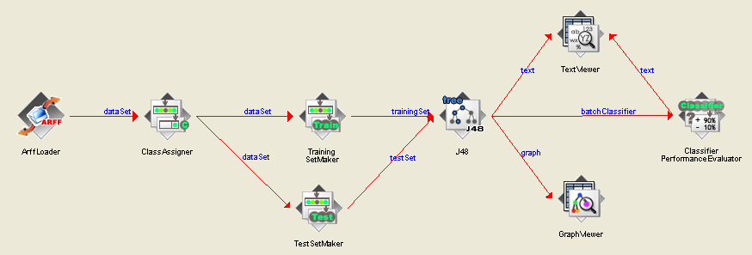
批量处理模式（训练集用于测试）
训练集用于测试的J48显示

Slide 58
增量处理模式
增量学习NaiveBayesUpdateable显示
  Datasources – ArffLoader
  Evaluation – ClassAssigner
  Classifiers – NaiveBayesUpdateable
  Evaluation – IncrementalClassiferEvaluator
  Visualization – TextViewer
  Visualization – StripChart
    Accuracy – 准确率
    RMSE – 均方根误差 (root-mean-square error)

Slide 59
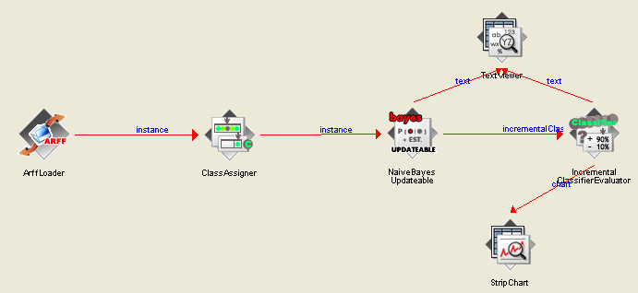
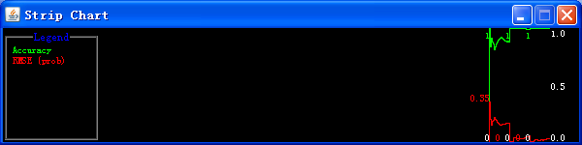
增量处理模式
增量学习NaiveBayesUpdateable显示

Slide 60
关联分析
对于关联规则L->R，由支持度决定规则的统计显著性，并由四种不同的因素之一决定规则的优先度。
支持度（support）—— 同时观察到前件和后件的概率
support = Pr(L,R)
置信度（confidence）—— 出现前件时同时出现后件的概率
confidence = Pr(L,R)/Pr(L)
提升度（lift）—— 置信度与后件支持度的比率
lift = Pr(L,R) / (Pr(L)Pr(R))
平衡度（leverage）—— 在前件和后件统计独立的假设下，被前件和后件同时涵盖的超出期望值的那部分实例的比例
leverage = Pr(L,R) - Pr(L)Pr(R)
可信度（conviction）—— 也用来衡量前件和后件的独立性
conviction = Pr(L)Pr(not R) / Pr(L,R)

Slide 61
基本的关联分析操作
Soybean数据的关联分析
用“Explorer”打开“soybean.arff”后，切换到“Associate”选项卡。默认关联规则分析是用Apriori算法。
点“Choose”右边的文本框修改默认的参数，弹出的窗口中点“More”可以看到各参数的说明。
点击“Start”按钮开始关联分析。
WEKA中关联分析的过程
假设最小置信度设定为0.9，支持度上限1，支持度下限0.1：
从数据项的支持度上限100%-5%开始，逐步递减5％，直到至少有满足置信度条件（即≥90%）的10条规则，或者支持度达到了10%的下限。

Slide 62
参数设置练习
数据集为“weather.nominal.arff”
任务一：挖掘支持度在10%到100%之间，并且提升度超过1.5且提升度排在前100位的关联规则
  “lowerBoundMinSupport”和“upperBoundMinSupport”分别设为0.1和1
  “metricType”设为lift
  “minMetric”设为1.5
  “numRules”设为100
任务二：挖掘支持度在10%到100%之间，并且置信度超过0.8且置信度排在前100位的分类关联规则
  “car”设为True
  “metricType”设为confidence (只能选confidence!)
  “minMetric”设为0.8
  “numRules”设为100

Slide 63
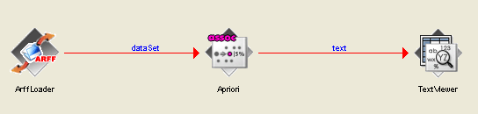
知识流界面运行
挖掘支持度在10%到100%之间，并且置信度超过0.8且置信度排在前100位的分类关联规则
  数据集为“weather.nominal.arff”
  “car”设为True
  “metricType”设为confidence (只能选confidence!)
  “minMetric”设为0.8
  “numRules”设为100

Slide 64
聚类分析
聚类分析是把对象分配给各个簇，使同簇中的对象相似，而不同簇间的对象相异。
WEKA在“Explorer”界面的“Cluster”提供聚类分析工具，主要算法包括：
  SimpleKMeans — 支持分类属性的K均值算法
  DBScan — 支持分类属性的DBSCAN算法
  EM — 基于混合模型的聚类算法
  FathestFirst — K中心点算法
  OPTICS — 基于密度的另一个算法
  Cobweb — 概念聚类算法
  sIB — 基于信息论的聚类算法，不支持分类属性
  XMeans — 能自动确定簇个数的扩展K均值算法，不支持分类属性

Slide 65
参数设置
聚类模式
  使用训练集 (Use training set) — 报告训练对象的聚类结果和分组结果
  使用附加的检验集 (Supplied test set) — 报告训练对象的聚类结果和附加的检验对象的分组结果
  百分比划分 (Percentage split) — 报告全部对象的聚类结果、训练对象的聚类结果，以及检验对象的分组结果
  监督评估 (Classes to clusters evaluation) — 报告训练对象的聚类结果和分组结果、类/簇混淆矩阵和错误分组信息
SimpleKMeans重要参数
  N — 簇个数
DBScan重要参数
  E — Eps
  M — MinPts

Slide 66
结果分析
文字分析
  SimpleKMeans
    非监督模式：运行信息、KMeans结果（迭代次数、SSE、簇中心）、检验对象的分组信息
    监督模式：运行信息、KMeans结果（迭代次数、SSE、簇中心）、类/簇混淆矩阵、错误分组的对象个数和比例
    簇中心：对于数值属性为均值，对于分类属性为众数
  DBScan
    非监督模式：运行信息、DBScan结果（迭代次数、各个训练对象的分组信息）、检验对象的分组信息
    监督模式：运行信息、 DBScan结果（迭代次数、各个训练对象的分组信息）、类/簇混淆矩阵、错误分组的对象个数和比例
图形分析 （必须将store clusters for visualization勾上）
  可视化簇指派 (Visualize cluster assignments)：2D散布图，能够可视化类/簇混淆矩阵

Slide 67
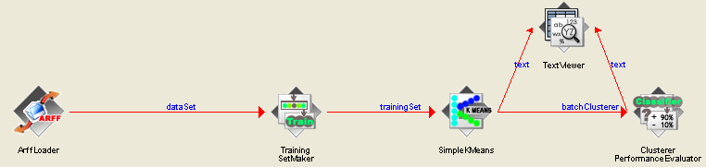
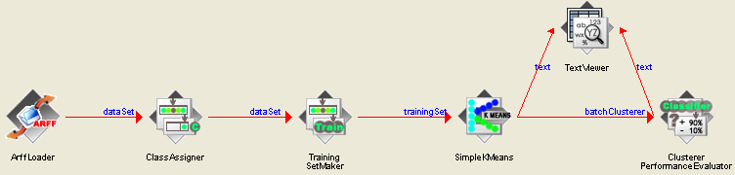
知识流界面运行
没有评估信息
产生评估信息

Slide 68
WEKA小结
数据预处理
  Explorer – Preprocess:
  Explorer – Select attributes: 还可以在Preprocess页面使用属性选择方法
数据可视化
  Explorer – Visualize: 二维散布图
分类预测
  Explorer – Classify:
  Experimenter: 比较多个算法的性能
  KnowledgeFlow: 批量/增量学习模式
关联分析
  Explorer – Associate:
聚类分析
  Explorer – Cluster:

Slide 69
扩展Weka
为什么要扩展Weka?
  需要加入第三方的构件
  需要加入自己设计或改进的算法
  需要将Weka整合到实际的应用系统中
要点
  重新编译Weka
  加入新算法（第三方、自己设计或改进）
  在自己的Java程序中使用Weka

Slide 70
重新编译Weka
下载并安装JDK和JRE环境 (http://java.sun.com/javase/downloads/index.jsp)
下载并安装WEKA软件 (http://www.cs.waikato.ac.nz/ml/weka/index_downloading.html )
下载并安装开发环境Eclipse
重新编译weka
  解压WEKA安装目录中的weka-src.jar到一个新建目录 weka-src下。
  打开Eclipse，“File”菜单 - “New”项目- 选择“Java Project” 。“Project name” 写weka。点击下一步。
  设置libraries – Add External Jars。
  从weka-src里面复制源代码。
  运行weka.gui.GUIChooser。

Slide 71
加入新算法
从weka中文站下载FuzzyCMeans.java
复制到weka.clusterers包中
修改FuzzyCMeans.java，改正错误代码
修改weka.gui.GenericObjectEditor.props ，在#Lists the Clusterers I want to choose from的weka.clusterers.Clusterer=\下加入：weka.clusterers.FuzzyCMeans
重新编译，运行，可以在weka的Explorer界面上的Cluster选项卡中找到刚刚新添加的FuzzyCMeans算法
修改FuzzyCMeans.java中的函数getCapabilities()，以激活FuzzyCMeans算法
重新编译，运行

Slide 72
在自己的程序中使用Weka
开发过程中常用的weka组件：
Instances---你的数据
Filter---用于预处理数据
Classifier/Clusterer---从预处理后的数据上建立
Evaluating---评价Classifier/Clusterer的优劣
Attribute Selection---从你的数据中去掉不相关的属性
下面介绍如何在Java程序中使用以上组件。

Slide 73
Instances
ARFF File
Pre 3.5.5 and 3.4.x
直接读入一个ARFF文件并设置类别属性
import weka.core.Instances;
import java.io.BufferedReader;
import java.io.FileReader;
...
BufferedReader reader = new BufferedReader( new FileReader("/some/where/data.arff"));
Instances data = new Instances(reader);
reader.close();
// setting class attribute
data.setClassIndex(data.numAttributes() - 1);
Notes:
weka.core是Weka的核心包。它包含了许多常用的基础类和接口。
在Weka安装环境doc文件夹下打开文件\weka\core\package-summary.html，可看到该包由许多Interface、Class、Enum、Exception组成。
Java本身的东西可查JDK帮助，weka的东西可查在Weka安装环境doc文件夹下超文本文档。
建议用 BufferedReader 包装所有其 read() 操作可能开销很高的 Reader（如 FileReader 和 InputStreamReader）。例如，
BufferedReader in = new BufferedReader(new FileReader("foo.in")); 将缓冲指定文件的输入。如果没有缓冲，则每次调用 read() 或 readLine() 都会导致从文件中读取字节，并将其转换为字符后返回，而这是极其低效的。

Slide 74
Instances
ARFF File
3.5.5 and newer
使用DataSource类可读入ARFF、CSV以及其它可通过Converter导入的文件
import weka.core.converters.ConverterUtils.DataSource;
...
DataSource source = new DataSource("/some/where/data.arff");
Instances data = source.getDataSet();
// setting class attribute if the data format does not provide this information
if (data.classIndex() == -1) data.setClassIndex(data.numAttributes() - 1);
Notes:
Database
Reading from Databases is little bit more complicated, but still very easy. First, you'll have to modify your DatabaseUtils.props file to resemble your Database connection. Suppose, you want to connect to a MySQL server that is running on the local machine on port 3306 (the default one). The MySQL JDBC driver is called Connector/J (the driver class is org.gjt.mm.mysql.Driver). The database your target data resides in, is called some_database. Since you're only reading, you can use the default user nobody without a password. The following lines have to be in your props file:
jdbcDriver=org.gjt.mm.mysql.Driver jdbcURL=jdbc:mysql://localhost:3306/some_databaseSecondly, your Java code needs to look something like this, to load the data from the database:
import weka.core.Instances; import weka.experiment.InstanceQuery; ... InstanceQuery query = new InstanceQuery(); query.setUsername("nobody"); query.setPassword(""); query.setQuery("select * from whatsoever"); // if your data is sparse, then you can say so too // query.setSparseData(true); Instances data = query.retrieveInstances();
Notes:
Don't forget to add the JDBC driver to your CLASSPATH.
For MS Access you'll have to use the JDBC-ODBC-bridge that is part of a JDK. The Windows databases article explains how to do this.
XML：Extentsible Markup Language（可扩展标记语言）的缩 写，是用来定义其它语言的一种元语言，其前身是SGML(标准通用标记语言)。它没有标签集（tag set），也没有语法规则（grammatical rule），但 是它有句法规则（syntax rule）。任何XML文档对任何类型的应用以及正确 的解析都必须是良构的（well-formed），即每一个打开的标签都必须有匹配的结束标签，不得含有次序颠倒的标签，并且在语句构成上应符合技术规范的要求。 XML文档可以是有效的（valid），但并非一定要求有效。所谓有效文档是指其符合其文档类型定义（DTD）的文档。如果一个文档符合一个模式（schema）的规定 ，那么这个文档是“模式有效的（schema valid）”。 简单地说，你的电脑上安装过了windows media player，使用wmp的时候可以设置windows media player与某些设备同步，比如和光驱同步可以实现自动播放音乐光盘等等。使用设备设置同步的时候，会放置一个名为WMPInfo.xml的文件，以跟踪同步关系。如果删除了该文件，将导致windows media player丢失其与设备的同步关系信息。
XRFF是XML版本的ARFF。

Slide 75
Option handling
Weka通过以下两个方法来设置和获取参数选项
  void setOptions(String[] options)
  String[] getOptions()
有多种方式设置选项
  手工生成一个字符串
  String[] options = new String[2];
  options[0] = "-R";
  options[1] = "1";
  用splitOptions 方法将一个命令行串变成字符串数组
  String[] options = weka.core.Utils.splitOptions("-R 1");

Slide 76
Filter
一个过滤器有两个重要性质
  supervised 或 unsupervised
  attribute-based 或 instance-based
大多数过滤器都实现了OptionHandler 接口，这意味着你可以用String数组来设置选项，而无需用set-方法。
  例如，假设你要删除数据集的第一个实例，你可以执行
  weka.filters.unsupervised.attribute.Remove –R 1

Slide 77
设data为一个Instances对象，则可按以下方式创建和应用一个Filter
import weka.core.Instances;
import weka.filters.Filter;
import weka.filters.unsupervised.attribute.Remove;
...
String[] options = new String[2];
options[0] = "-R"; // "range"
options[1] = "1"; // first attribute
Remove remove = new Remove(); // new instance of filter remove.setOptions(options); // set options remove.setInputFormat(data); // inform filter about dataset **AFTER** setting options
Instances newData = Filter.useFilter(data, remove);

Slide 78
Building a Classifier
Batch
使用buildClassifier(Instances) 方法在给定的数据集Instances上建立分类器
import weka.classifiers.trees.J48;
...
String[] options = new String[1];
options[0] = "-U"; // unpruned tree
J48 tree = new J48(); // new instance of tree tree.setOptions(options); // set the options tree.buildClassifier(data); // build classifier

Slide 79
Building a Classifier
Incremental
实现了weka.classifiers.UpdateableClassifier接口的分类器可以被增量地训练，这样节省了内存，因为数据无需一次性地全部装入内存。
训练增量分类器的过程：
  Call buildClassifier(Instances) with the structure of the dataset (may or may not contain any actual data rows).
  Subsequently call the updateClassifier(Instance) method to feed the classifier one by one.

Slide 80
示例
// load data
ArffLoader loader = new ArffLoader();
loader.setFile(new File("/some/where/data.arff"));
Instances structure = loader.getStructure(); structure.setClassIndex(structure.numAttributes() - 1);
// train
NaiveBayes NaiveBayesUpdateable nb =
new NaiveBayesUpdateable();
nb.buildClassifier(structure);
Instance current;
while ((current = loader.getNextInstance(structure)) != null)
nb.updateClassifier(current);
Notes:
ArffLoader is in package of weka.core.converters.

Slide 81
Evaluating
Cross-validation
示例
import weka.classifiers.Evaluation;
import java.util.Random;
...
Evaluation eval = new Evaluation(newData); eval.crossValidateModel(tree, newData, 10, new Random(1));

Slide 82
Evaluating
Train/test set
示例
import weka.core.Instances;
import weka.classifiers.Evaluation;
import weka.classifiers.trees.J48;
...
Instances train = ... // from somewhere
Instances test = ... // from somewhere
// train classifier
Classifier cls = new J48();
cls.buildClassifier(train);
// evaluate classifier and print some statistics
Evaluation eval = new Evaluation(train);
eval.evaluateModel(cls, test); System.out.println(eval.toSummaryString("\nResults\n======\n", false));
Notes:
java.lang.String toSummaryString(java.lang.String title, boolean printComplexityStatistics)
Outputs the performance statistics in summary form.

Slide 83
Statistics
从evaluation中获取结果的一些方法:
nominal class
correct() - number of correctly classified instances (see also incorrect())
pctCorrect() - percentage of correctly classified instances (see also pctIncorrect())
kappa() - Kappa statistics
numeric class
correlation Coefficient() - correlation coefficient
general
meanAbsoluteError() - the mean absolute error
rootMeanSquaredError() - the root mean squared error
unclassified() - number of unclassified instances
pctUnclassified() - percentage of unclassified instances

Slide 84
Classifying instances
以下示例装入未标识类别的数据/some/where/unlabeled.arff ，并用已训练好的分类器tree对每条数据进行标识，最后结果保存为/some/where/labeled.arff
import java.io.BufferedReader;
import java.io.BufferedWriter;
import java.io.FileReader;
import java.io.FileWriter;
import weka.core.Instances;
...
// load unlabeled data
Instances unlabeled = new Instances( new BufferedReader( new FileReader("/some/where/unlabeled.arff")));
// set class attribute unlabeled.setClassIndex(unlabeled.numAttributes() - 1);

Slide 85
// create copy Instances
labeled = new Instances(unlabeled);
// label instances
for (int i = 0; i < unlabeled.numInstances(); i++) {
double clsLabel =
tree.classifyInstance(unlabeled.instance(i));
labeled.instance(i).setClassValue(clsLabel);
}
// save labeled data
BufferedWriter writer = new BufferedWriter( new
FileWriter("/some/where/labeled.arff"));
writer.write(labeled.toString());
writer.newLine();
writer.close();

Slide 86
Note on nominal classes:
If you're interested in the distribution over all the classes, use the method distributionForInstance(Instance). This method returns a double array with the probability for each class.
The returned double value from classifyInstance (or the index in the array returned by distributionForInstance) is just the index for the string values in the attribute. I.e., if you want the string representation for the above returned class label clsLabel, then you can, e.g., print it like this:
System.out.println(clsLabel + " -> " + unlabeled.classAttribute().value((int) clsLabel));

Slide 87
Building a Clusterer
Batch
和分类器用buildClassifier(Instances) 建立类似，聚类(器)用buildClusterer(Instances) 建立。下列代码片段(code snippet )实现了EM聚类算法，最大迭代次数为100
import weka.clusterers.EM;
...
String[] options = new String[2];
options[0] = "-I"; // max. iterations
options[1] = "100";
EM clusterer = new EM(); // new instance of clusterer clusterer.setOptions(options); // set the options clusterer.buildClusterer(data); // build the clusterer
Notes:
Simple EM (expectation maximisation) class.
EM assigns a probability distribution to each instance which indicates the probability of it belonging to each of the clusters. EM can decide how many clusters to create by cross validation, or you may specify apriori how many clusters to generate.

Slide 88
Building a Clusterer
Incremental
实现了weka.clusterers.UpdateableClusterer接口的聚类器可以进行增量聚类。
训练增量式聚类器的过程：
  Call buildClusterer(Instances) with the structure of the dataset (may or may not contain any actual data rows).
  Subsequently call the updateClusterer(Instance) method to feed the clusterer one by one.
  Call updateFinished() after all Instance objects have been processed, for the clusterer to perform additional computations.

Slide 89
示例
// load data
ArffLoader loader = new ArffLoader();
loader.setFile(new File("/some/where/data.arff"));
Instances structure = loader.getStructure();
// train
Cobweb Cobweb cw = new Cobweb(); cw.buildClusterer(structure);
Instance current;
while ((current = loader.getNextInstance(structure)) != null)
cw.updateClusterer(current);
cw.updateFinished();

Slide 90
Evaluating a clusterer
可用ClusterEvaluation 类评价一个聚类器。以下代码片段输出了算法发现的类的个数。
import weka.clusterers.ClusterEvaluation;
import weka.clusterers.Clusterer;
...
ClusterEvaluation eval = new ClusterEvaluation();
Clusterer clusterer = new EM(); //new clusterer instance
clusterer.buildClusterer(data); // build clusterer eval.setClusterer(clusterer); // the cluster to evaluate eval.evaluateClusterer(newData); // data to evaluate the clusterer on
System.out.println("# of clusters: " + eval.getNumClusters());
Notes:
evaluateClusterer(Instances test)
Evaluate the clusterer on a set of instances.

Slide 91
Clustering instances
public int clusterInstance(Instance instance) throws java.lang.Exception
  Classifies a given instance. Either this or distributionForInstance() needs to be implemented by subclasses.
  Parameters:
    instance - the instance to be assigned to a cluster
  Returns:
    the number of the assigned cluster as an integer
The only difference to classification is the method name. Instead of classifyInstance(Instance) it is now clusterInstance(Instance). The method for obtaining the distribution is still the same, i.e., distributionForInstance(Instance).

Slide 92
Attribute selection
可以采用元分类器(meta-classifier)和过滤器(filter)来实现属性选择。
Meta-Classifier
The following meta-classifier performs a pre-processing step of attribute selection before the data gets presented to the base classifier (in the example here, this is J48).

Slide 93
Instances data = ... // from somewhere AttributeSelectedClassifier classifier = new AttributeSelectedClassifier();
CfsSubsetEval eval = new CfsSubsetEval(); GreedyStepwise search = new GreedyStepwise(); search.setSearchBackwards(true);
J48 base = new J48();
classifier.setClassifier(base);
classifier.setEvaluator(eval);
classifier.setSearch(search); // 10-fold cross-validation
Evaluation evaluation = new Evaluation(data); evaluation.crossValidateModel(classifier, data, 10, new Random(1)); System.out.println(evaluation.toSummaryString());

Slide 94
Filter
The filter approach is straightforward: after setting up the filter, one just filters the data through the filter and obtains the reduced dataset.
Instances data = ... // from somewhere
AttributeSelection filter = new AttributeSelection();
// package weka.filters.supervised.attribute!
CfsSubsetEval eval = new CfsSubsetEval();
GreedyStepwise search = new GreedyStepwise();
search.setSearchBackwards(true);
filter.setEvaluator(eval);
filter.setSearch(search);
filter.setInputFormat(data); // generate new data
Instances newData = Filter.useFilter(data, filter);

Slide 95
Java中导入weka类库
引入weka的jar就可以了，把jar加到classpath下。
Eclipse:右键单击项目名，Build Path → Add External Archives，选weka.jar。

